Slide 1



مهارات بحثية 2
محاضرة توجيهية
Prepared by
Dr. Amira Gado

Slide 2
التعريف بأستاذ المقرر
العمل الأكاديمي
- أستاذ مساعد بكلية الإدارة جامعة ميدأوشن منذ يونيو 2023 وحتى الآن.
-أعمل حاليا، أستاذ مساعد الاقتصاد بكلية التجارة بنات -جامعة الأزهر منذ عام 2019 وحتى الآن.
- مدرس مساعد الاقتصاد منذ 2013 وحتى 2018.
- معيد بقسم الاقتصاد منذ 2006 وحتى 2012.
الشهادات الأكاديمية
- حصلت على الدكتوراة في فلسفة الاقتصاد من جامعة الأزهر عام 2019 مع التوصية بنشر الرسالة على مستوى الجامعات المصرية.
- حصلت على الماجستير في الاقتصاد الدولي من الجامعة الأمريكية بالقاهرة عام 2013.
- حصلت على بكالوريوس الاقتصاد بتقدير ممتاز مع مرتبة الشرف
الشهادات المهنية
- الدبلوم المهني في الاقتصاد القياسي بتقدير ممتاز عام 2018 من كلية الدراسات الإحصائية جامعة القاهرة .
- الدبلوم المهني في تحليل البيانات عام 2022 من الأكاديمية العربية للعلوم والتكنولوجيا والنقل البحري.

Slide 3
الخبرات الأكاديمية السابقة
- مساعد باحث بالجامعة الأمريكية بالقاهرة
- مساعد باحث ببرنامج إدراك بمؤسسة الملكة رانيا للتعليم والتنمية.
الخبرات المهنية
- منسق خدمة المجتمع وتنمية البيئة بكلية التجارة بنات جامعة الأزهر
- اعداد التقارير الاقتصادية للشركات كشركة نادك وهيئة كفاءة الإنفاق بالمملكة العربية السعودية
معلومات أخرى
- أبحاث منشورة في مجلات علمية محكمة
- عدد من أوراق العمل تم مشاركتها في مؤتمرات دولية
- الحصول على عدة شهادات تدريبية في مجال جودة التعليم العالي.
- الحصول على عدة دورات تدريبية من مؤسسات بحثية في مجال التخصص.

Slide 4
وصف المقرر:
يتناول المقرر المهارات الأساسية للبحث العلمي في العلوم الاجتماعية، ومناهج البحث العلمي وتطبيقات مناهج البحث العلمي في العلوم الاجتماعية والدراسات الميدانية.
أهداف المقرر:
- تعريف الباحث بمناهج البحث العلمي، وطرقها.
- إكساب الباحث مهارة الاستفادة من الدراسات المرجعية المختلفة لكتابة بحث علمي.
- تمكين الباحث من تطبيق طرق ووسائل البحث العلمي في مجال العلوم الاجتماعية.
- تحسس المشكلات المختلفة في مجال التخصص وتوظيف ما اكتسبه الباحث من مهارات وخبرات ومعارف لاستكشاف الحلول المناسبة للمشكلات المختلفة في مجال التخصص
- استخدام التقنية الحديثة في عرض الموضوعات البحثية في مجال التخصص.
- تمكين الباحث من ممارسة وتطبيق التحليل الاحصائي باستخدام البرنامج الاحصائي SPSS
- العمل الجاد وإدراك أهمية التعلم الذاتي ومواجهة الضغوط الدراسية وتحدياتها وما يرتبط بذلك من مهارات التخطيط والتنظيم وإدارة الوقت والانضباط والمثابرة والتعاون مع زملاء الدراسة للاستفادة من مصادر التعلم المتنوعة.

Slide 5
طريقة التقييم لمقرر مهارات بحثية 2
سوف يقوم أستاذ المقرر بإعطاء الباحثين في نهاية المحاضرة المسجلة مهمة بحثية ( تكليف محدد) يتمثل في عمل فيديو مدته من 5 إلى 10 دقائق في أحد الموضوعات التي تتعلق بالمقرر والذي يتم تحديده من قبل أستاذ المقرر.
يجب على كل باحث الالتزام بالعنوان المحدد في المهمة ( التكليف الأسبوعي ) ولا يقوم بتناول شيء آخر خلاف المهمة التي تحددت في نهاية المحاضرة فقط
عدم استجابتك في تقديم التكليف المحدد في ميعاده المحدد على المودل يفقدك درجة التقييم الأسبوعية بالكامل
تسليم التكليف ناقصا ( سواء الفيديو أو ملف PDF) ينقص درجتك إلى النصف ولذلك يجب التأكد من أنك قمت برفع المطلوب ( الفيديو وملف PDF ) بطرقة صحيحة وذات جودة عالية.

Slide 6
محاور الحلقات النقاشية
الموضوعات الرئيسية التي سوف يتم تناولها على مدار عشر محاضرات
- محاضرة توجيهية ( تمهيد لمقرر مهارات بحثية 2)
تصميم البحث العلمي
جمع البيانات : الأدوات والاستراتيجيات ( استبيانات ، مقابلات ، إلخ)
التحليل الكمي والكيفي
استخدام البرمجيات التحليلية ( SPSS )
تفسير نتائج التحليل
كتابة الدراسات المرجعية ونقدها

Slide 7
المراجع المقترحة:
النجار، فايز جمعة (2009). أساليب البحث العلمي: منظور تطبيقي. الأردن، عمان: دار الحامد للنشر والتوزيع.
البحر، غيث، والتنجي، معن (2014). التحليل الإحصائي للاستبيانات باستخدام برنامج IBM SPSS Statistics. مركز سبر للدراسات الإحصائية والسياسات العامة. تركيا.
جبريل، رامي صلاح (2020). تحليل البيانات خطوة بخطوة في SPSS. ليبيا، بنغازي: دار الكتب الوطنية.
جودة، محفوظ (2008). التحليل الإحصائي الأساسي باستخدام SPSS.الأردن، عمان: دار وائل للنشر والتوزيع.

Slide 8
المدخل إلى البحث العلمي
البحث ومفهومه
- يمثل البحث طريقة منظمة لاكتشاف حقائق جديدة أو التثبت والتحقق من حقائق قديمة والعلاقات التي تربط بينهما أو القوانين التي تحكمها ، وبما يسهم ذلك في نمو المعرفة الإنسانية.
- البحث وسيلة وليس غاية لأن الباحث يحاول من خلال بحثه إشباع حاجته من المعرفة وتوسيعها ،أو دراسة ظاهرة معينة أو مشكلة ما ؛ للتعرف على العوامل التي أدت إلى وقوعها ثم الخروج بنتيجة أو حل وعلاج للمشكلة .

Slide 9
صفات الباحث
الصبر وعدم الاستسلام
التواضع وقبول النقد الموجه من الآخرين
الإبداع والذكاء والسعي نحو إيجاد البدائل الجديدة
القدرة على القراءة الواسعة والاطلاع على أكبر عدد من المراجع والذات العلاقة بموضوع البحث
أن يكون دقيقا في جمع الأدلة والملاحظات ولا يتسرع في الوصول إلى استنتاجات غير معتمدة على الدليل
أن يتمتع بالقدرة على التحليل والربط بين المتغيرات
الموضوعية وعدم التحيز لرأي دون دليل ، أو يحذف ما لا يتوافق مع آرائه ومعتقداته من أقول الآخرين
الأمانة العلمية ، كنقل رأي الآخرين بكل صدق وأمانه والإشارة إلى المرجع بإحدى الطرائق العلمية المتعارف عليها

Slide 10
خطوات مراحل البحث العلمي
الشعور والإحساس بالمشكلة
تحديد مشكلة البحث
تحديد أهمية البحث
تحديد أهداف البحث
الإطار النظري للدراسة
تحديد وصياغة أسئلة وفروض البحث
تحديد منهج البحث
تحليل البيانات واختيار الفرضيات
عرض البيانات
النتائج والتوصيات
توثيق المراجع
كتابة البحث العلمي

Slide 11
1- الشعور والإحساس بالمشكلة
الشعور بمشكلة ما تدفع الباحث إلى البحث عن حلول لتلك المشكلة
مثال : الشعور بنقص عام في المبيعات لشركة ما تدفع إلى البحث عن الأسباب التي أدت إلى ذلك النقص لمحاولة علاجه.
2- تحديد مشكلة البحث
في مجال البحث العلمي يقصد بمفهوم المشكلة أحد الأمور لتالية:-
1-سؤال يحتاج إلى إيجاد جواب شافي ووافي.
2-جواب مبني على أدلة وحجج وبراهين.
3-موقف غامض يحتاج إلى إيضاح وتفسير واف وكاف
تبدأ المشكلة البحثية بفكرة عامة ثم يقوم بعدها الباحث بتهذيب وتحسين مشكلة البحث ليصبح جملة بليغة ودقيقة تشير بشكل أكثر تحديد إلى ما يرغب الباحث بالتحقق منه وبطريقة قابلة للبحث .

Slide 12
يقوم الباحث بصياغة مشكلة البحث بطريقتين هما:
الأولى:
صياغة مشكلة البحث على شكل سؤال واحد أو مجموعة أسئلة.
فإذا أراد باحثا أن يبحث في العلاقة بين متغيرين مثل أثر المناخ في الإنتاج الزراعي فإنه يكتب مشكلته "ما أثر انعكاسات تأثير المناخ على الإنتاج الزراعي “؟ -
الثانية:
صياغة مشكلة البحث بأسلوب عبارة لفظية تقديرية.
فإذا أراد باحثا أن يبحث في العلاقة بين متغيرين مثل أثر المناخ في الإنتاج الزراعي فإنه يكتب مشكلته بالعبارة التقديرية التالية: ”أثر المناخ في كمية الإنتاج الزراعي“
وتعتبر الطريقة الأولى وهي طريقة الأسئلة الأفضل، لأن الأسئلة توضح متغيرات البحث والعلاقة فيما بين هذه المتغيرات، كما أن الاسئلة تحدد هدف الدراسة الرئيسي بصورة أسهل، وتشكّل الإجابات عنها هدف الدراسة النهائي.

Slide 13
مصادر مشكلات البحث العلمي:
محيط العمل والخبرة العملية:
يستطيع الإنسان من خلال تجاربه العلمية وخبرته الفردية في المحيط الذي يعمل فيه، أو المؤسسة التي ينتسب إليها أي شخص عدد من المواقف والحالات التي تعكس مشكلات قابلة للبحث والدراسة مثال ذلك. موظف في مصلحة الزكاة والدخل يستطيع أن يبحث في مشكلة اختلاف تقدير مبلغ الزكاة من موظف إلى آخر ولنفس المنشأة.
القراءات الواسعة والناقدة:
من خلال قراءات الفرد ومطالعاته الناقدة والمتعمقة يستطيع أن يحدد
مواقف وحالات غير مفهومة لديه وتثير لديه تساؤل أو مجموعة من التساؤلات التي يستطيع أن يدرسها ويبحث فيها.
البحوث والدراسات:
يوصي الباحثون زملائهم اللاحقين عادة بمعالجة مشكلة ما أو مجموعة مشاكل ظهرت أثناء بحثهم والقيام بمزيد من البحوث في مجال محدد حيث تبرز عندهم مشكلة جديدة من
المشاكل الجانبية ال يستطيعون ترك موضوعهم الأصلي ومشكلتهم الأصلية والخوض بها.

Slide 14
معايير اختيار مشكلة البحث
أن يتأكد الباحث من أن امكانياته العلمية والفكرية والمادية تسمح له بحل مشكلة البحث والوصول الى النتائج المطلوبة.
اختيار مشكلة البحث التي يميل لها، فهذا سيجعله يخصص لها جل وقته ويضع كل امكانياته الإبداعية في سبيل حلها، دون أن يشعر بأي ملل قد يؤثر سلبياً على مجهودات البحث ونتائجه.
يفترض اختيار مشكلة البحث من صميم الاختصاص الدراسي أو العملي للباحث، وأن تكون علاقته بالمشكلة مباشرة ووثيقة، فالقيام بدراسة من خارج التخصص العلمي للباحث ستجعله غير قادر على حلها بالتأكيد.
أن يتأكد الباحث قبل الشروع في دراسة مشكلة البحث من انها ذات فائدة مادية او معنوية للمجتمع أو التخصص العلمي الذي تنتمي اليه.
اختيار مشاكل البحث العلمي الجديدة غير المكررة، فإن دراسة الأبحاث المكررة يعتبر إضاعة للجهد والوقت ولن يحقق أي فائدة للعلم أو المجتمع.
أن يكون نطاقها محدود يساعد الباحث على دراستها بالصورة الصحيحة والسليمة وبشكل أسهل.
على الباحث أن يلتزم في دراسته لمشكلة البحث بالقيم الدينية والاجتماعية وبعادات وتقاليد المجتمع الذي يجري فيه الدراسة.
توافر المصادر والمراجع المرتبطة بالموضوع كلياً أو جزئياً، من معايير اختيار مشكلة البحث الأساسية التي يجب التحقق منها قبل البدء بالخطوات التنفيذية للبحث.

Slide 15
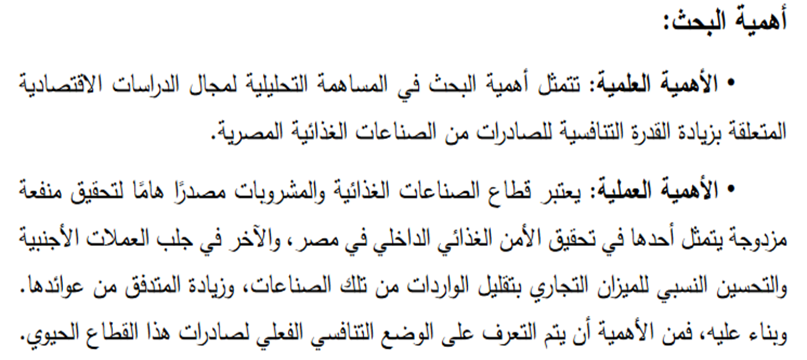
3-تحديد أهمية البحث
الأهمية العلمية
- يبرز الباحث ما الذي سيضيفه البحث من إضافات علمية تنفع الباحثين اللاحقين.
- يبرز الباحث أهمية البحث الذي ينوي الشروع به لإعطاء قوة وقناعة بالبحث.
الأهمية العملية
يبرز الباحث ما يمكن أن يصل له البحث من نتائج عملية على أرض الواقع تفيد في حل مشكلة المشكلة المعروضة وتعميمها على المشاكل المشابهة.

Slide 16
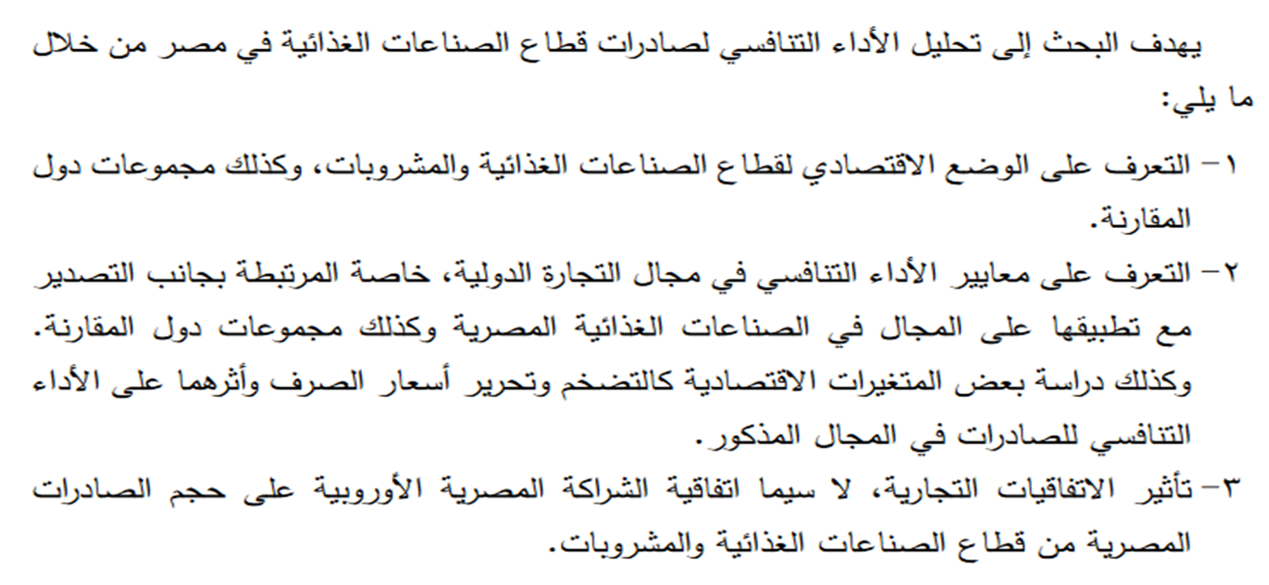
4- تحديد أهداف البحث
- يحدد الباحث بشكل دقيق في بداية بحثه الأسباب التي جعلته يلجأ إلى تنفيذ هذا البحث
- تحديد الباحث لأهداف دراسته بدقة سيساعده في التحديد الدقيق للمجتمع والعينة التي سيتعامل معها ، وسيكون مقنعا للقارئ في الأخذ بالنتائج التي توصل إليها.

Slide 17
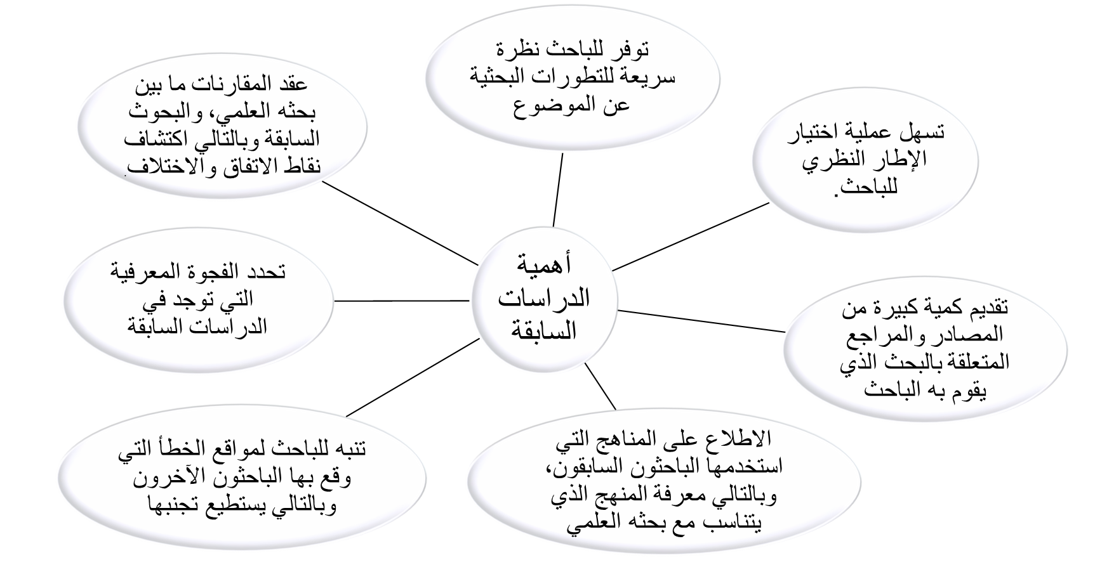
5- الدراسات النظرية
تشمل الدراسات النظرية
1- مراجعة الأدبيات السابقة ( النظريات) سواء من الكتب والوثائق والتي تناولت موضوع البحث لإثراء الموضوع المبحوث
2- مراجعة الدراسات السابقة المتعلقة بموضوع البحث

Slide 18
طريقة كتابة الدراسات السابقة في البحث العلمي
يجب في البداية أن يتم كتابة اسم المؤلف الخاص بالدراسة وسنة نشرها.
عرض عنوان الدراسة، ومن ثم هدف الدراسة.
توضيح منهجية الدراسة.
أدوات البحث العلمي التي اخترتها الدراسة لجمع البيانات والمعلومات الخاصة بها.
عرض جميع النتائج التي توصلت إليها نتيجة الدراسة.
تكتب جميع التوصيات التي ترغب في أن يطلع عليها من يقرأ رسالتك.
مثال عملي
دراسة موسى ومصطفي (2014) بعنوان "فاعلية برنامج تدريبي قائم على دمج التعلم الإلكتروني السحابي والمتنقل في تنمية مهارات استخدام بعض تطبيقات الهواتف الذكية في التعليم لدى معلم التعليم الأساسي"
هدفت الدراسة إلى التعرف على أثر استخدام البرنامج التدريبي في تنمية مهارات استخدام تطبيقات الهواتف الذكية في العملية التعليمية، وقد تكون مجتمع الدراسة من (43) معلماً ومعلمة من معلمي التعليم الأساسي بعدد (4) مدارس بمنطقة الحدود الشمالية بالمملكة العربية السعودية هي: ابتدائية أسامة بن زيد، وابتدائية البنات الأولي، ومتوسطة أبو حنيفة النعمان، ومتوسطة صلاح الدين، واستخدم الباحثان المنهج الوصفي التحليلي والمنهج التجريبي كمنهج للدراسة، واستعانا بقائمة بالاحتياجات التدريبية للمعلمين وبالاختبار التحصيلي وببطاقة ملاحظة الأداء المهاري كأداة للدراسة، وقد توصلت الدراسة لنتيجة رئيسية وهي:
أن البرنامج التدريبي يحقق فعالية فيما يتعلق بتنمية الجوانب المعرفية لمهارات استخدام تطبيقات الهواتف الذكية في التعليم.
وقد أوصت الدراسة بالعديد من التوصيات أهمها، تفعيل البرنامج التدريبي المتقرح على مراحل التعليم المختلفة في باقي مناطق المملكة العربية السعودية، واستخدام البرنامج التدريبي المقترح في تنفيذ برامج لزيادة تحصيل الطلاب بمؤسسات التعليم قبل الجامعي.

Slide 19
6- تحديد وصياغة أسئلة وفروض البحث
أولا : سؤال البحث
عبارة عن أسئلة استفهامية يطرحها الباحث
تستخدم بكثرة في البحوث ذات الطبيعة الوصفية، مثل أبحاث الخدمة الاجتماعية، أو الأبحاث التربوية، أو أبحاث القانون... إلخ .
تدور أجزاء البحث التي تلي تلك التساؤلات حول الإجابة عن تلك الأسئلة.
يرى البعض أن تساؤلات البحث صورة أخرى معبرة عن أهداف البحث، لذا نجد أن البعض من الباحثين يقومون باختزال أهداف البحث في التساؤلات، ولا يخصصون لها جزءًا مستقلًا، وعلى العكس من ذلك يوجد بعض الباحثين ممن يضعون الجزأين في البحث، والأخير هو الشائع.
أمثلة على أسئلة البحث العلمي
ما أسباب حدوث ظاهرة الطلاق في جمهورية مصر العربية؟
ما تأثير الإدمان على الدولة من الجانب الاقتصادي؟
ما تأثير معاملة الوالدين على التحصيل الدراسي للطلاب؟
ما العلاقة بين مرض السكر والاضطرابات النفسية؟
ما العوامل التي تؤدي إلى إدمان الفتيات للمخدرات؟

Slide 20
6- تحديد وصياغة أسئلة وفروض البحث
ثانيا: الفرضيات
عبارة عن جمل خبرية تُمثل علاقة بين متغيرين علميين أحدهما مستقل، والآخر تابع، وهي تمثل الحل الذكي المؤقت لإشكالية البحث، وهي تخمين قد يصيب أو يخطئ
في عام (1968)عرف Webster الفرضية على أنها "افتراض مؤقت تم إجراؤه من أجل استخلاص واختبار نتائجها المنطقية أو التجريبية". “اختبار” هنا يعني "إما لإثبات أنه خطأ أو لتأكيد صحته".
أمثلة على الفرضيات
المجاميع الدراسية تحفز انجازات الصف المدرسي.
الفتيات ضمن الفئة العمرية (15-30 سنة) أكثر عرضة لجرائم العنف أكثر من النساء في منتصف العمر (بين 30-40 سنة).
تعاني النساء المتعلمات من مشاكل التكيف بعد الزواج أكثر من النساء الأميات.
عدم الاستقرار الاقتصادي يعيق تطور المؤسسة.
ينخفض الرضا الوظيفي مع زيادة ساعات العمل
مصادر تكوين الفرضية
استنباط من دراسات سابقة
الحدس والتخمين والمنطق
تجارب وملاحظات
استنباط من نظريات سابقة

Slide 21
6- تحديد وصياغة أسئلة وفروض البحث
صياغة الفرضية
أولا: الفرض الصفري ( (The Null Hypothesis
تشير إلى عدم وجود فرق أو علاقة أو أثر بين المتغيرات وتصاغ عادة بصيغة النفي ويرمز لها بالرمز H0
أمثلة
لا يوجد فرق ذات دالة إحصائية بين النساء والرجال تجاه تقديم الحوافز المادية والمعنوية
لا يوجد علاقة ارتباط ذات دلالة إحصائية بين أسلوب الإشراف والإنتاجية
لا يوجد أثر ذو دلالة إحصائية للتدخين على السرطان
ثانيا: الفرض البديل (Alternative Hypothesis )
تشير إلى وجود فرق أو علاقة أو أثر بين المتغيرات وتصاغ بصيغة الإثبات ويرمز لها بالرمز H1
أمثلة
يوجد فرق ذو دلالة إحصائية بين النساء والرجال تجاه تقديم الحوافز المادية والمعنوية
يوجد علاقة ارتباط ذات دلالة إحصائية بين أسلوب الإشراف والإنتاجية
يوجد أثر ذو دلالة إحصائية للتدخين على السرطان

Slide 22
6- تحديد وصياغة أسئلة وفروض البحث
الفرضية البديلة تنقسم إلى نوعين:
فرضية بديلة باتجاه: وهي الفرضية التي تحدد طريقة التأثير أو شكل العلاقة بين المتغيرات.
مثال : حضور جلسات العلاج الطبيعي يحسن من أداء اللاعبين الرياضيين، فهذه الفرضية شرحت النتائج المتوقع الحصول عليها من الدراسة.
فرضية بديلة دون اتجاه: وهي الفرضية التي تقترح وجود علاقة بين المتغيرات دون أن تحدد ماهيتها.
مثال: حضور جلسات العلاج الطبيعي يؤثر على أداء اللاعبين الرياضيين، فهذه الفرضية اقترحت علاقة بين متغيري الدراسة دون أن تحدد النتائج المتوقعة.
أهم السمات الواجب توافرها في فرضيات البحث العلمي:
1- ينبغي أن تكون الفرضية مقبولة من حيث المنطق، بمعنى ألا يشوبها الخيال أو الابتعاد عن منظور العقل.
2- يجب أن تكون الفرضية موجزة ومختصرة من حيث عدد الكلمات التي تتضمنها، مع استخدام المفردات الواضحة البسيطة.
3- يجب أن تغطي الفرضيات مختلف الجوانب التي تشملها مشكلة أو موضوع البحث.
من المهم أن تصاغ الفرضية في صورة علاقة بين متغيرين، ويجب أن يكون ذلك ذا صلة مباشرة بموضوع أو مشكلة البحث.

Slide 23
7- تحديد منهج البحث
الطريقة التي سيسلكها الباحث في الإجابة عن الأسئلة أو التحقق من الفرضية ، بمعنى خطة تبين وتحدد طرق وإجراءات جمع وتحليل البيانات
يمكن تصنيف مناهج البحث العلمي إلى: المنهج التاريخي ، والمنهج الوصفي والمنهج التجريبي.
المنهج التاريخي: هو الأسلوب أو الطريقة التي يعتمدها الباحث العلمي للوصول الى الحقائق والمعارف الحالية، وذلك من خلال اطلاعه على البيانات والمعلومات التي حدثت في الفترات السابقة، والقيام بتنقيح هذه المعلومات ونقدها بشكل موضوعي وعلمي وحيادي للتأكد من صحتها، وبعد ذلك إعادة بلورتها للوصول الى نتائج صحيحة مدعمة بالبراهين والقرائن.
مثال: - التطور العمراني لمدينة الرياض منذ عام 1390 ه وحتى عام 1439 ه .
- نشأة السكك الحديدية في المملكة العربية السعودية في عهد الملك عبد العزيز.
المنهج التجريبي : منهج يعتمد على التجربة العلمية في إثبات أو نفي تساؤلات البحث. ويستخدم هذا المنهج كثيرا عند قياس تأثير أحد متغيرات الدراسة على الآخر.
مثال: أثر التدريب على مهارة إدارة الاختبار في خفض قلق الاختبار لدى طلبة السنة الأولى المشتركة.
المنهج الوصفي: منهج يهتم بدراسة الظاهر السلوكية والطبيعية في بيئة معينة، لمعرفة أسبابها ووضع الحلول المناسبة لها. ومن أمثلة هذا المنهج : البحوث المسحية، والبحوث النظرية، وبحوث دراسة الحالة.
مثال: - مدى وعي طلبة جامعة الملك سعود بمحاور رؤية المملكة 2030 في حياتهم الجامعية.
- معوقات العمل التطوعي لدى طلبة السنة الأولى المشتركة في جامعة الملك سعود.

Slide 24
8- تحليل البيانات واختبار الفرضيات
طريقة اختبار فروض البحث
1- اختبار المنهج الملائم: بعد أن يقوم الباحث باختيار المشكلة وتحديدها، ووضع الفروض، وطرح التساؤلات. عليه أن يختبر هذه الفروض بالوسائل الملائمة؛ حتى يستبعد غير الصحيح منه، وليصل إلى الفرض الصحيح الذي تؤديه البيانات، والشواهد، والذي يصبح بعد ذلك قانوناً، أو نظرية؛ وهذا يتطلب من الباحث العلمي أن يختار منهجاً يقوم باتباعه وهو يختبر صحة الفرض، وغالباً ما تملي طبيعة البحث وطبيعة مجاله، على الباحث أن يختار منهجاً معيناً يتفق، وطبيعة المشكلة، ويحدد المنهج المختار، والوسائل التي يجب اتباعها في جمع المعلومات والبيانات
2- تحديد طرق جمع المعلومات: بعد تحديد المنهج من قبل الباحث؛ عليه أن يختار وسائل جمع المعلومات التي تتلاءم مع المنهج المستخدم، ومع طبيعة موضوع البحث، وطبيعة الأسئلة التي يقوم بطرحها، فبدون جمع البيانات الملائمة، وبدون دقة قياس المتغيرات لا نستطيع أن نختبر الفروض. ولا نستطيع ان نصل إلى نتائج ذات قيمة علمية. ومن المعروف أن مستوى البحث يتوقف على دقة المعلومات التي تجمع بوسائل مناسبة، ودقة تحليلها.
3-تحديد نوع العينة وسحبها لجمع البيانات: تحديد أهداف البحث العلمي: ينبغي على الباحث العلمي أن يحدد هذه الأهداف بدقة بحيث يستطيع الباحث العلمي على أساسها تحديد نوع العينة وحجمها. تحديد المجتمع الأصلي الذي نختار منه العينة: إن تحديد المجتمع يقتضي معرفة العناصر والعوامل المكونة له.
4-تحليل البيانات: يتوجب على الباحث العلمي بتحديد البيانات كخطوة أساسية من خطوات البحث العلمي وتكون إما عن طريق التحليل النوعي أو التحليل الكمي. إذ يعتمد الأول على المعلومات التي قام الباحث العلمي بجمعها عن طريق المقابلات بشتّى أنواعها. أما الثاني، فإنه يقوم الباحث العلمي بتحليل البيانات والمعلومات والأجوبة التي قام الباحث العلمي بالحصول عليها عن طريق استمارة البحث العلمي.

Slide 25
9- عرض البيانات
بعد أن يتم جمع البيانات يكون من الصعب دراستها وفهمها دون تنظيمها وجدولتها، وكثيراً ما يكون هدف الباحث من عرض البيانات هو جذب انتباه القارئ نحو العلاقة بين المتغيرات التي يدرسها او المقارنة بين المجاميع من البيانات، لذا يعمد الباحث الى تبسيطها وذلك بعرضها بأشكال معبرة وهادفة، وعلى أساس ذلك لابد من عرض هذه البيانات بشكل يتسم بالدقة والوضوح، ومن طرق عرض البيانات الآتي: الطريقة الإنشائية ، طريقة الرسوم البيانية ، طريقة الجداول الإحصائية ، كما يمكن ان تعرض بأكثر من طريقة في آن واحد.
10 - النتائج والتوصيات
- بعد الانتهاء من البحث ، يقوم الباحث بتثبيت النتائج والاستنتاجات التي توصل إليها.
- يبين الباحث مدى اتفاق واختلاف النتائج التي توصل إليها مع نتائج الدراسات السابقة.
- يقوم الباحث بتقديم التوصيات التي يراها مناسبة والمعتمدة على النتائج التي توصل إليها ، ومن الهام ان تكون هذه التوصيات عملية وقابلة للتنفيذ.

Slide 26
11 - توثيق المراجع
تشير إلى الاقتباسات التي استعان بها الكاتب من أجل توثيق المعلومات الواردة في البحث العلمي، أي تعني الرجوع إلى المعلومات والآراء والأفكار والنظريات التي تم الاستناد عليها، وإنشاء قائمة مرجعية تتضمن سنة النشر وأرقام الصفحات، وغيرها من طرق التوثيق لهذه المعلومات.
أهمية كتابة المصادر والمراجع في البحث العلمي
تكشف مصادر البحث العلمي المراجع عن صحة ودقة البيانات المقدمة في البحث العلمي، وتعكس قوة البحث وتتيح التأكد من المعلومات والرجوع بسهولة.
كيفية كتابة مصادر ومراجع البحث العلمي
توجد العديد من طرق كتابة مصادر ومراجع البحث العلمي وهي معتمدة من جامعات ومراكز أبحاث عالمية، ومن أبرز هذه الطرق:
) نظام جمعية علم النفس الأمريكية APA) ، ونظام شيكاغو، ونظام هارفاد.

Slide 27
هناك العديد من الطرق لترتيب قائمة المصادر والمراجع في نهاية البحث العلمي وهي:
ترتيب المصادر والمراجع وفقًا لنوعها: وهي الطريقة التي يتم من خلالها ترتيب المصادر وفقًا لنوعها. أي ترتيب الكتب أولًا ثم الدوريات تليها الوثائق الرسمية وبعدها الدراسات والأطروحات.
ترتيب المصادر والمراجع حسب الحروف الأبجدية: وهي الترتيب وفق للأبجدية بغض النظر عن نوع المصدر.
ترتيب المصادر والمراجع حسب تاريخ الإصدار: وهي التي يتم بها ترتيب وتنظيم المصادر والمراجع وفق الترتيب الزمني من الأقدم إلى الأحدث.
ترتيب المصادر والمراجع وفق لورودها في البحث: وهو ترتيب حسب أسبقية ورود المصدر أو المرجع داخل البحث العلمي.
ترتيب المراجع والمصادر تبعًا للغة: أي ترتيب المصادر العربية ثم الأجنبية.
12- كتابة البحث العلمي
-عملية الكتابة تمثل الخطوة الأخيرة في البحث العلمي ، إذ من خلالها ينقل الباحث ما توصل إليه من نتائج للقارئ.
- يوجد هيكلية عامة لكتابة البحث العلمي يمكن الاسترشاد بها ، وتختلف هذه الهيكلية في حالة البحوث المقدمة للنشر في المجلات عن الهيكلية في حالة البحوث أو الرسائل للحصول على درجات علمية .

Slide 28
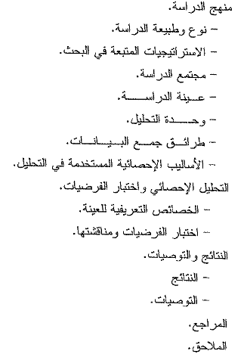
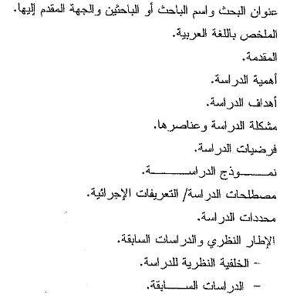
الهيكلية الأساسية لكتابة البحث العلمي المقدم لمجلة علمية

Slide 29
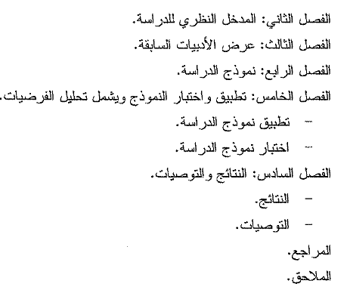
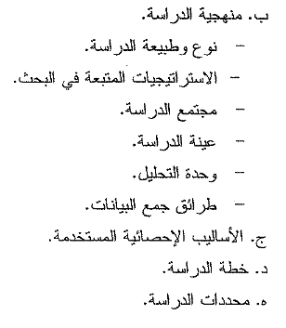
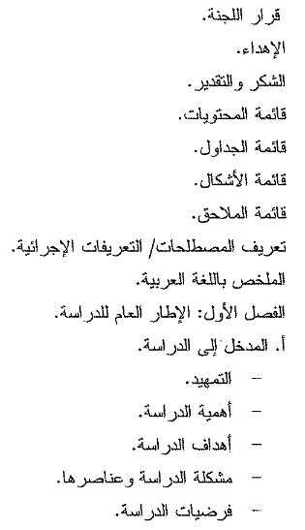
الهيكلية الأساسية لكتابة البحث العلمي المقدم للحصول على درجة علمية

Slide 30
التكليف الأسبوعي الأول
يقوم الطالب بعمل عرض لرسالة الماجستير الخاصة به ( فيديو 10 دقائق + ملف PDF للعرض) ، موضحا خطوات البحث العلمي المتعارف عليها والتي اتبعها لإعداد رسالته العلمية.

Slide 31



Thank You

